Slide 1

Django框架
讲师：塔卡 时间：2018年11月
免责声明：如果本课程内有任何内容侵害了您的权益，请您及时联系我们 潭州教育全球教学服务中心热线：4001567315

Slide 2
知识回顾:
01
中间件
02
上下文处理器
03
admin后台
LOREM

Slide 3
auth系统
01
Auth系统中的表
02
登录注册实现
03
权限的实现

Slide 4
我们昨天登录admin时创建的用户信息是存放在哪里了呢?

Slide 5
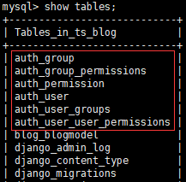
auth系统的数据表:
User:User是auth模块中维护用户信息的关系模式(继承了models.Model), 数据库中该表被命名为auth_user.
Group:User对象中有一个名为groups的多对多字段， 多对多关系由auth_user_groups数据表维护。Group对象可以通过user_set反向查询用户组中的用户。
Permission:Django的auth系统提供了模型级的权限控制， 即可以检查用户是否对某个数据表拥有增(add), 改(change), 删(delete)权限。
从表的名称我们就能看出,
auth_user,auth_group,auth_permission分别
存放了用户,用户组,权限的信息表.
另外三张表就是多对多的关系表
LOREM

Slide 6
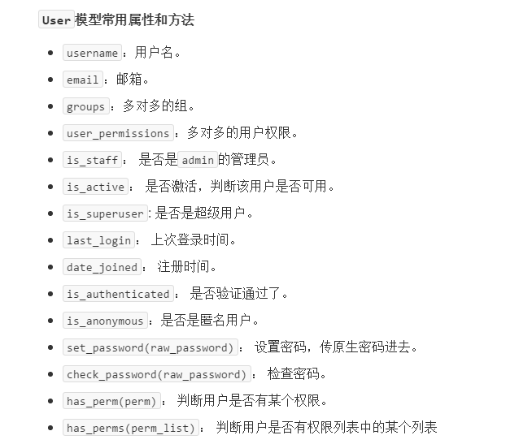
auth系统中User模型常用属性和方法:
LOREM

Slide 7
auth认证系统功能:
create_user 创建用户
authenticate 验证登录
login 记住用户的登录状态
logout 退出登录
is_authenticated 判断用户是否登录
login_required 判断用户是否登录的装饰器
LOREM

Slide 8

使用auth系统:
在auth系统当中,django已经为我们提供了一个用户身份验证,用户组和权限管理这些功能, 那么就可以使用它来完善我们现有的这个项目.
这个是我们之前这个项目中实现的一些功能：
接下来我们要在现有的项目中实现以下功能:
1.使用内置的auth_user表来存储用户注册信息.
2.使用auth系统中的login,logout,authenticate实现登录,退出和验证登录
3.给blog中的视图设置登录使用权限
4.给添加博客设置用户的权限
LOREM

Slide 9
准备工作:
1.创建一个新的app,并将app注册.
2.准备好之前使用过的登录注册的模板和form表单的验证.
3.给视图配置好相应的url路由.
4.导入我们需要使用的auth中的User模型,login,logout,authenticate方法.
注意: 对于这个登录注册的例子中, 我们把之前自己定义的模型类改成了使用auth系统中的User模型类, 在User类中同样存在着用户名,密码,邮箱这几个字段,
所以我们可以继续使用之前的form表单和之前用过的模板.
LOREM

Slide 10


使用auth系统实现登录注册:
导入我们这里需要用到的这些方法：
注册里面模型类相关的修改：
登录里面模型类相关的修改：
LOREM

Slide 11

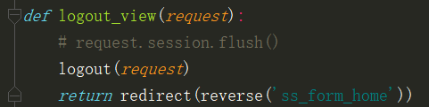
使用auth系统实现状态保持与退出:
登录里面保存状态的修改：
退出登录里面的修改：
LOREM

Slide 12

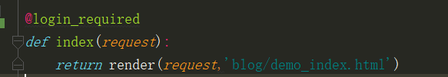
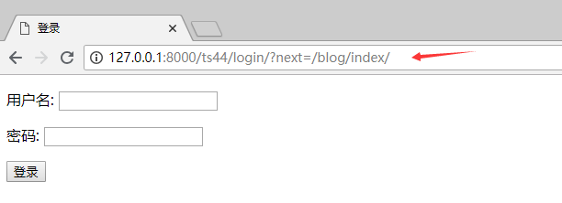
login_required装饰器:
在setting文件中配置登录的url：
给需要登录权限才能进入的视频添加login_required装饰器：
这里是blog app当中的index视图:
在没有登录的状态下去访问我们的blog中主页的url时就会出现跳转到登录页.
LOREM

Slide 13
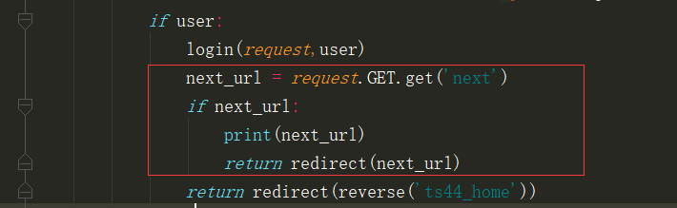
next url的使用:
从刚才的登录页跳转中,我们会看到一个next的参数,
这个参数前面的需要登录的那个视图的url.
LOREM

Slide 14
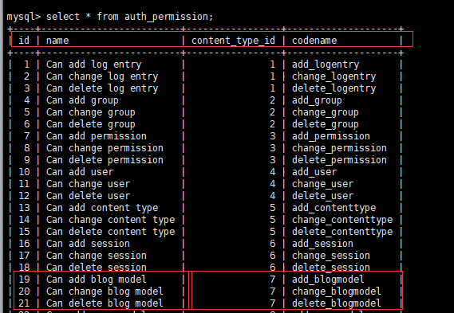
Permission权限模型:
查看数据库中auth_permission这张表,在里面有所有的表的一些操作权限,这些是在表创建的同是添加进来的数据.
LOREM

Slide 15
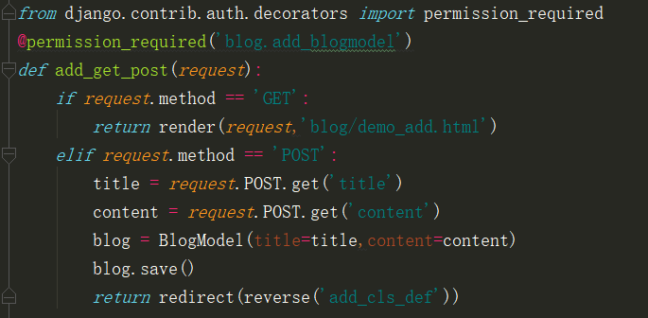
permission_required装饰器:
@permission_required(appname.codename(权限名称))
给blog app当中的add添加博客的视图设置权限
LOREM

Slide 16
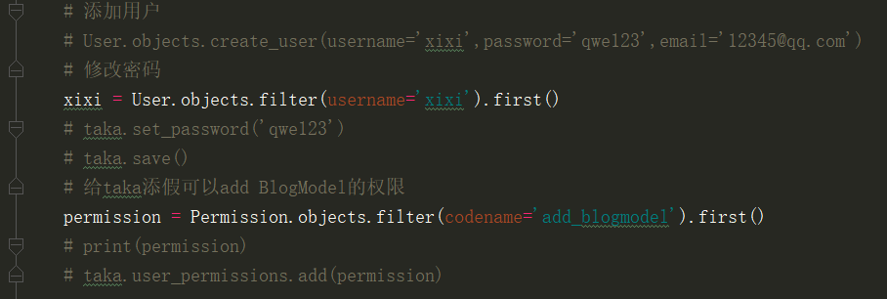
Permission权限模型:
注意:如果是超级用户是拥有所有权限的
LOREM

Slide 17
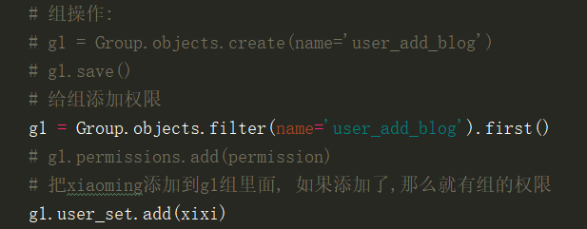
Permission权限模型:
LOREM

Slide 18
作业:
熟悉auth中几张表之间的关系
掌握auth系统中的验证登录及权限的使用
注: 作业会在潭州客户端发布,大家将自己的作业截图提交到潭州客户端的作业系统上.
LOREM
Notes:
模板来自于 http://docer.wps.cn

Slide 19
课程安排:
1.框架内容复习巩固,虽然没直播,有问题私聊微信tzpytaka,或者qq.
2.前端页面的编写.页面是接下来项目班会用到的前端页面.
https://pan.baidu.com/s/1RBk4P8ilhhrFqsxJFaXrqA 密码: 密码: 63f5
项目班会给出前面代码,有兴趣的可以再自己熟悉下前端.
3.项目班下周一26号开班,youkou老师带班.
注: 作业会在潭州客户端发布,大家将自己的作业截图提交到潭州客户端的作业系统上.
LOREM
Notes:
模板来自于 http://docer.wps.cn

Slide 20
THANK YOU!

